Slide 1


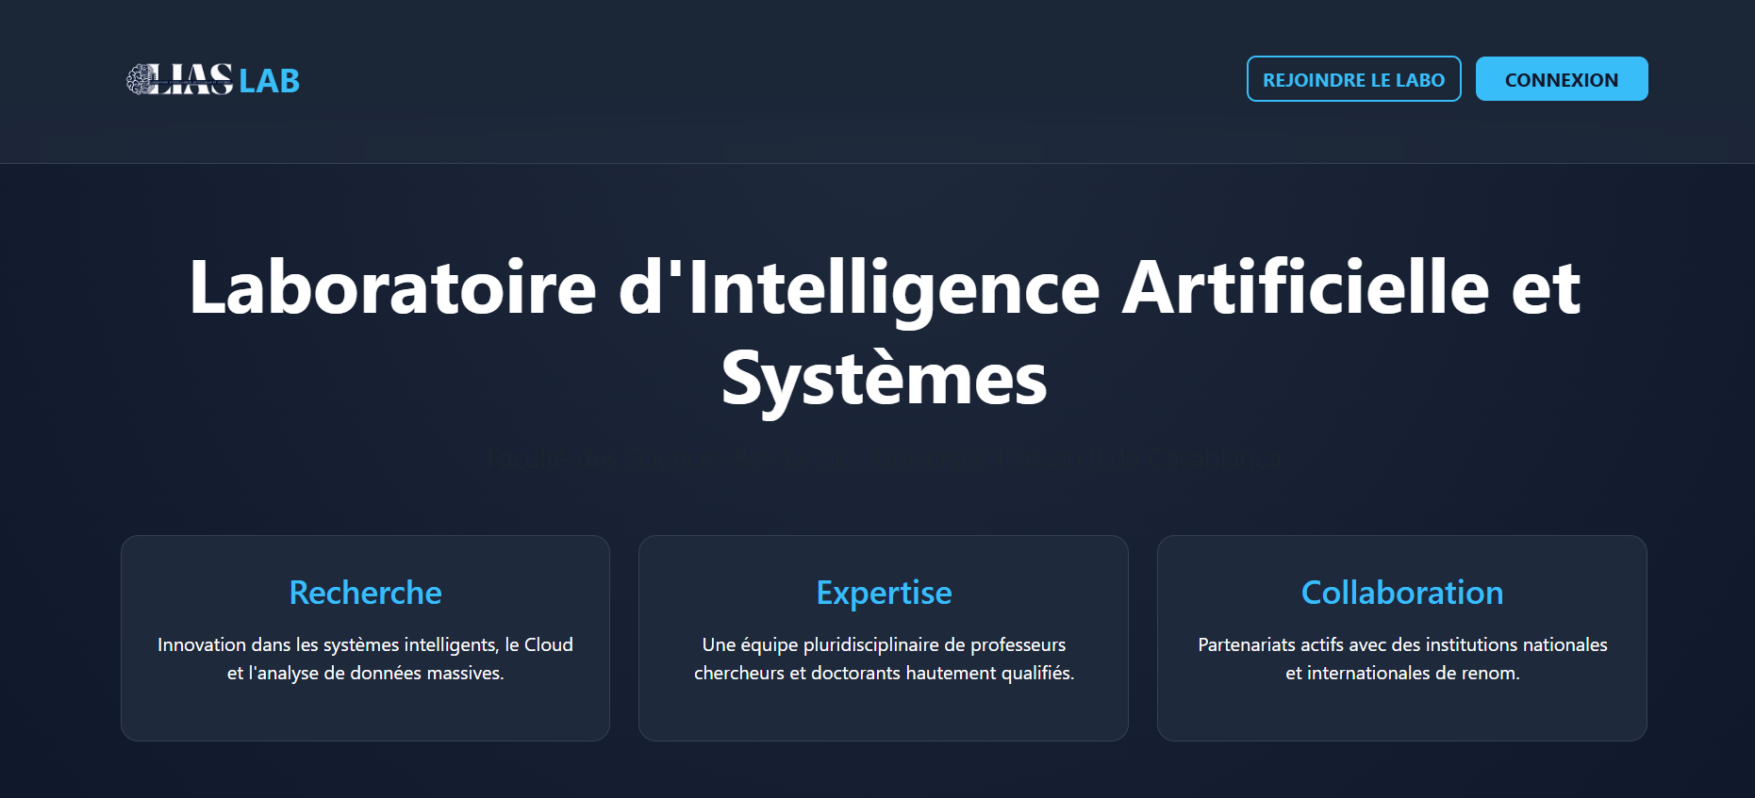
LIAS Manager
MASTER DATA SCIENCE & BIG DATA · MODULE JEE
Plateforme web de gestion intégrée du laboratoire LIAS
Spring Boot 3
Thymeleaf
MySQL
Réalisé par Ouatile Yousra
Encadré par Pr. Abdessamad Belangour
Année universitaire 2025 – 2026
Notes:
Bonjour. Je vais présenter LIAS Manager, une plateforme web JEE que j'ai réalisée pour digitaliser la gestion du laboratoire LIAS (Faculté des Sciences Ben M'Sik). Le projet a été développé avec Spring Boot 3, Thymeleaf et MySQL, dans le cadre du module Développement JEE du Master Data Science & Big Data, sous l'encadrement de Pr. Belangour.

Slide 2




Contexte et problématique
PROBLÉMATIQUE
OBJECTIFS DU SYSTÈME
Informations dispersées
Membres, publications et matériel sur des supports séparés.
Centralisation
Une plateforme sécurisée unique
Manque de traçabilité
Historique des décisions et du matériel difficile à suivre.
Traçabilité
Dates, historique, procès-verbaux
Reporting laborieux
Automatisation
Rapport annuel généré en un clic
Bilan annuel collecté à la main auprès de chaque chercheur.
Adhésions non centralisées
Mémoire institutionnelle
Archives des membres et documents
Aucune interface pour étudier les dossiers des candidats.
Notes:
Le laboratoire gère aujourd'hui ses activités avec des outils hétérogènes : fichiers Excel, emails, documents papier. Quatre problèmes en découlent : informations dispersées, manque de traçabilité, bilan annuel très long à préparer et absence de circuit centralisé pour les demandes d'adhésion. LIAS Manager répond avec quatre objectifs : centralisation, traçabilité, automatisation du rapport annuel et mémoire institutionnelle.

Slide 3
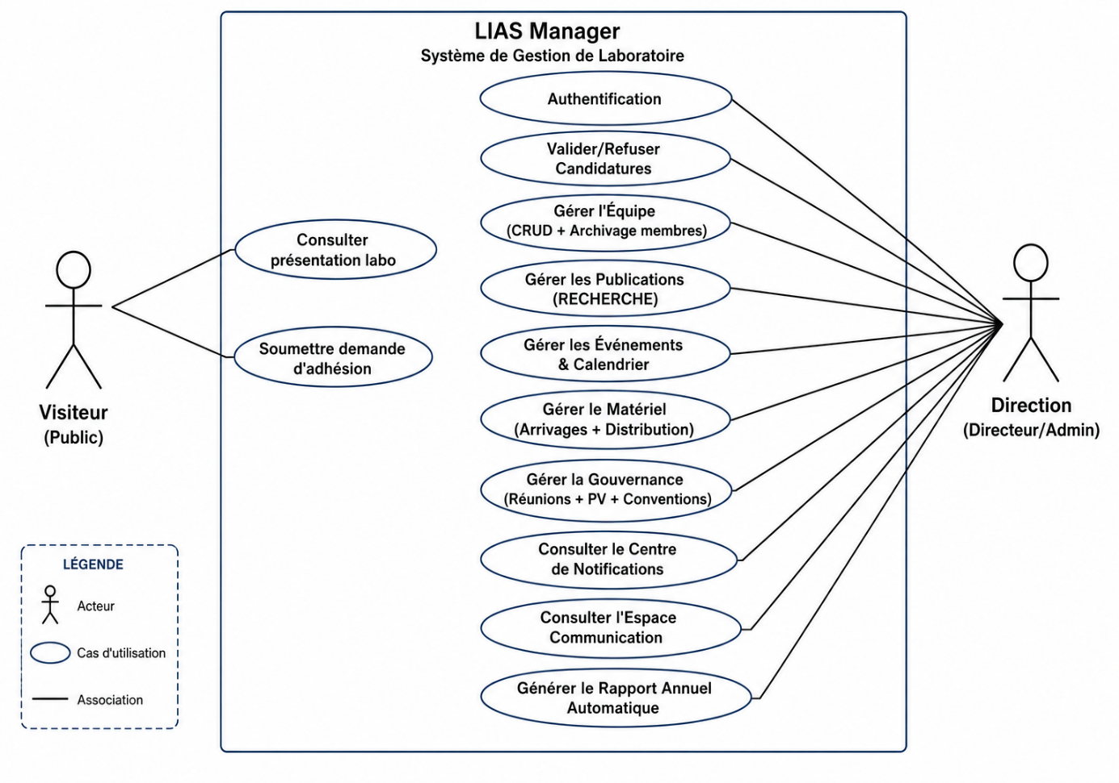




Besoins et acteurs
Gouvernance
Scientifique
Annuaire CRUD, recherche, archivage
Publications, événements, calendrier
Diagramme de cas d'utilisation
Administration
Communication
Matériel, PV, conventions, documents
Messages, notifications, rapport annuel
4 acteurs : Visiteur, Candidat, Membre, Direction
Notes:
Les besoins fonctionnels sont regroupés en quatre pôles : gouvernance et membres, activité scientifique, administration et ressources, communication et monitoring. Côté non fonctionnel : sécurité par session, interface moderne avec mode sombre, performance et code modulaire. Le diagramme de cas d'utilisation montre les acteurs : le visiteur peut seulement consulter et demander à rejoindre le labo, tandis que la Direction (Pr. Benabbou et Pr. Belangour) a tous les droits : valider les adhésions, gérer l'équipe, distribuer le matériel, générer le rapport annuel.

Slide 4
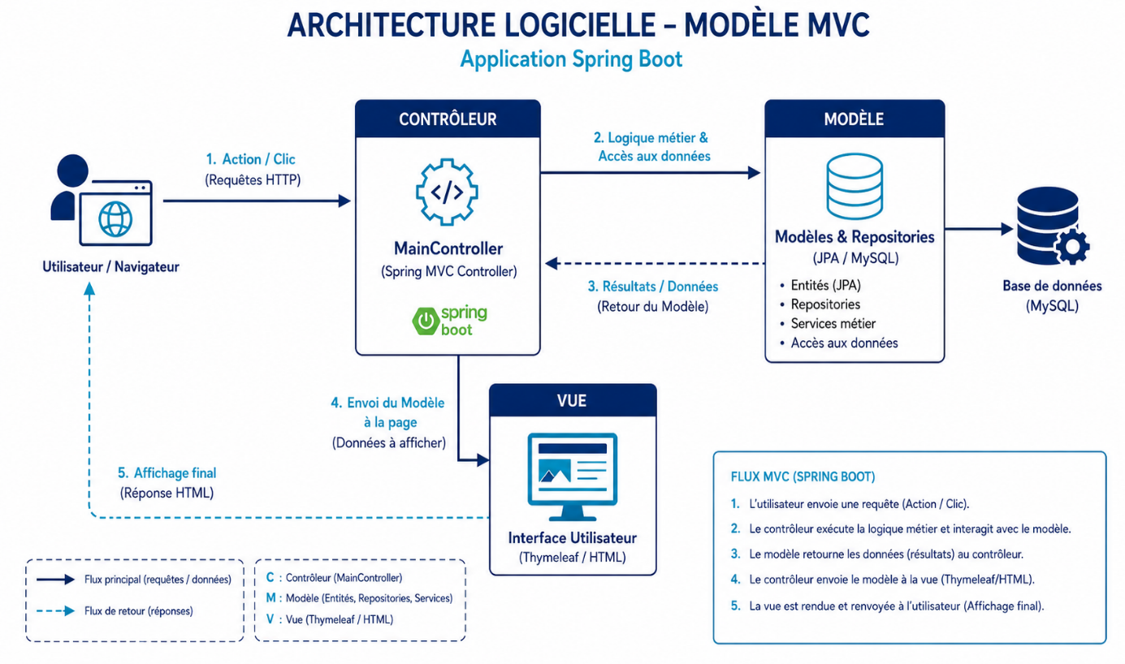
Conception et architecture
ARCHITECTURE MVC
Modèle — entités JPA (@Entity) liées aux tables MySQL
Vue — templates Thymeleaf, HTML dynamique
Contrôleur — MainController : requêtes et choix de la vue
7 ENTITÉS
Utilisateur
Publication
Evenement
Relations : Utilisateur 1–N Publication et Utilisateur 1–N Matériel (clés étrangères).
Materiel
Reunion
Convention
Notification
Notes:
Architecture MVC : le Modèle regroupe les classes Java annotées @Entity qui correspondent aux tables MySQL ; la Vue est générée par Thymeleaf ; le Contrôleur (MainController) reçoit les requêtes, appelle les repositories et renvoie la bonne page. La base lias_db contient 7 entités : Utilisateur, Publication, Evenement, Materiel, Reunion, Convention et Notification. Un utilisateur peut avoir plusieurs publications et plusieurs équipements, avec des clés étrangères (auteur_id, detenteur_id) pour garantir l'intégrité des données.

Slide 5
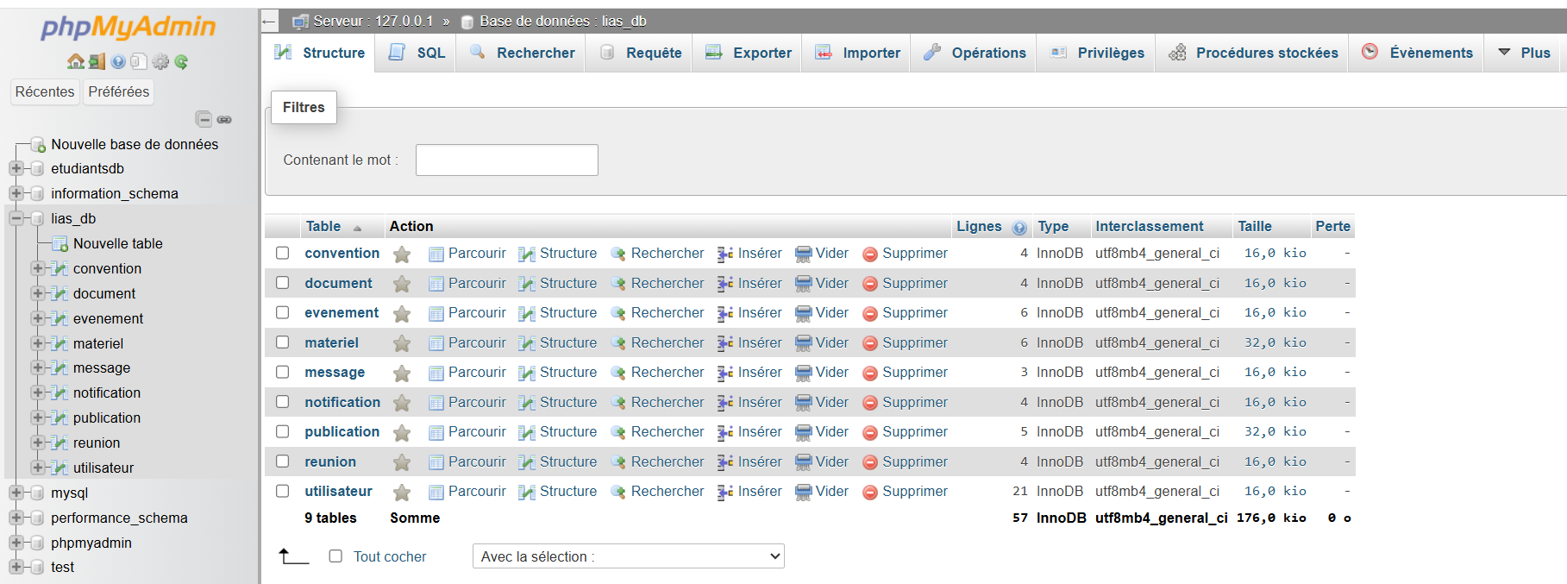




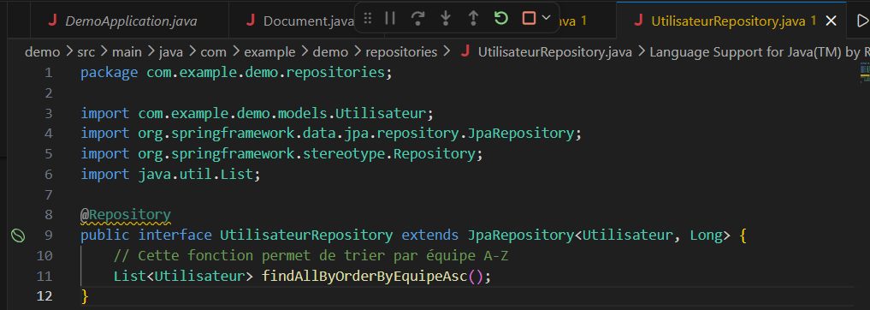


Environnement technique
Java 17
Spring Boot 3
Langage, version LTS
Framework + Tomcat
Base lias_db sous phpMyAdmin (XAMPP)
Spring Data JPA
Thymeleaf
ORM Hibernate
Moteur de templates
Bootstrap 5
MySQL + XAMPP
Design + mode sombre
Gestion via phpMyAdmin
UtilisateurRepository : CRUD sans SQL
IDE : Visual Studio Code
Notes:
Pour la réalisation : Java 17 (version LTS) avec Spring Boot 3, qui embarque Tomcat et évite la configuration lourde. Spring Data JPA et Hibernate font le lien entre les objets Java et MySQL : les repositories comme UtilisateurRepository gèrent le CRUD sans écrire de SQL. Thymeleaf génère les pages HTML côté serveur, Bootstrap 5 donne l'interface et le mode sombre. La base MySQL tourne sur XAMPP et je l'ai contrôlée avec phpMyAdmin pendant les tests ; le code a été écrit dans VS Code.

Slide 6


Sécurité et traçabilité
Sécurité
Notifications automatiques
Sessions HTTP
Ajout d'un membre, document ou événement
1
À chaque clic, HttpSession vérifie l'utilisateur connecté.
if (session.getAttribute(
"utilisateurConnecte") == null)
return "redirect:/login";
2
Le contrôleur enregistre l'objet principal
3
Une Notification est générée (message + type)
Accès réservé à la Direction
MainController contrôle l'email : seuls Pr Benabbou et Pr Belangour gèrent membres, matériel et PV.
4
Historique stocké dans MySQL, consultable
Notes:
Deux piliers. Sécurité : à chaque requête, le contrôleur vérifie l'attribut de session utilisateurConnecte ; s'il est nul, l'utilisateur est redirigé vers /login. De plus, une vérification d'email dans MainController limite les fonctions de gestion aux deux membres de la Direction. Traçabilité : chaque fois qu'on ajoute un membre, un document ou un événement, le contrôleur enregistre l'objet puis crée une Notification stockée en base. La Direction peut ainsi consulter tout l'historique des actions.

Slide 7
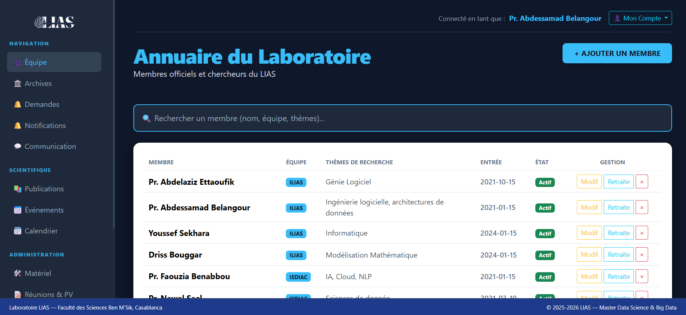
Interface et espace Direction
Interface publique
Dashboard de la Direction
Présentation des missions du LIAS
« Rejoindre le labo » : demande d'adhésion
« Connexion » réservée à la Direction
Menu : Gouvernance, Scientifique, Admin.
Annuaire trié par équipe, recherche live
Modifier, supprimer ou archiver un membre
Notes:
Voici l'application en fonctionnement. À gauche, la page d'accueil publique, qui présente le laboratoire et offre deux entrées : « Rejoindre le labo » pour soumettre une candidature, et « Connexion » pour la Direction. À droite, le tableau de bord après authentification : une barre latérale organisée par catégories, l'annuaire des membres trié automatiquement par équipe (ISDIAC, SIMA, SDTIC, ILIAS), avec recherche en direct et actions de modification, suppression ou mise à la retraite.

Slide 8
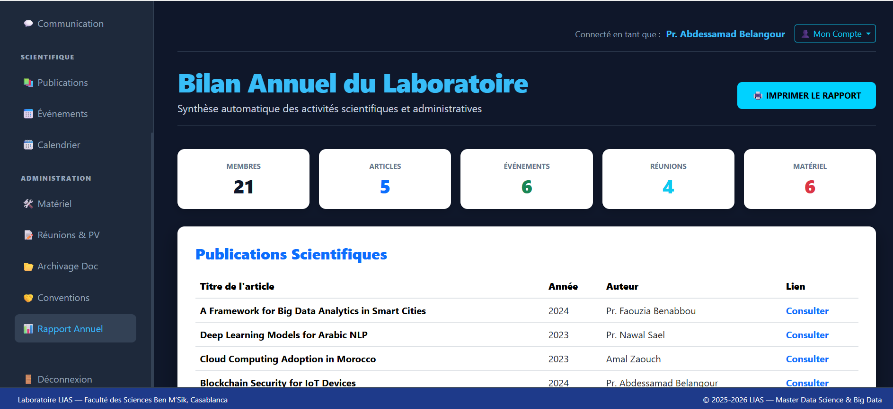
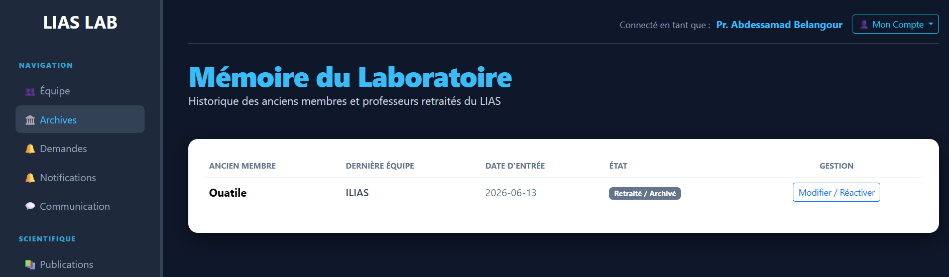
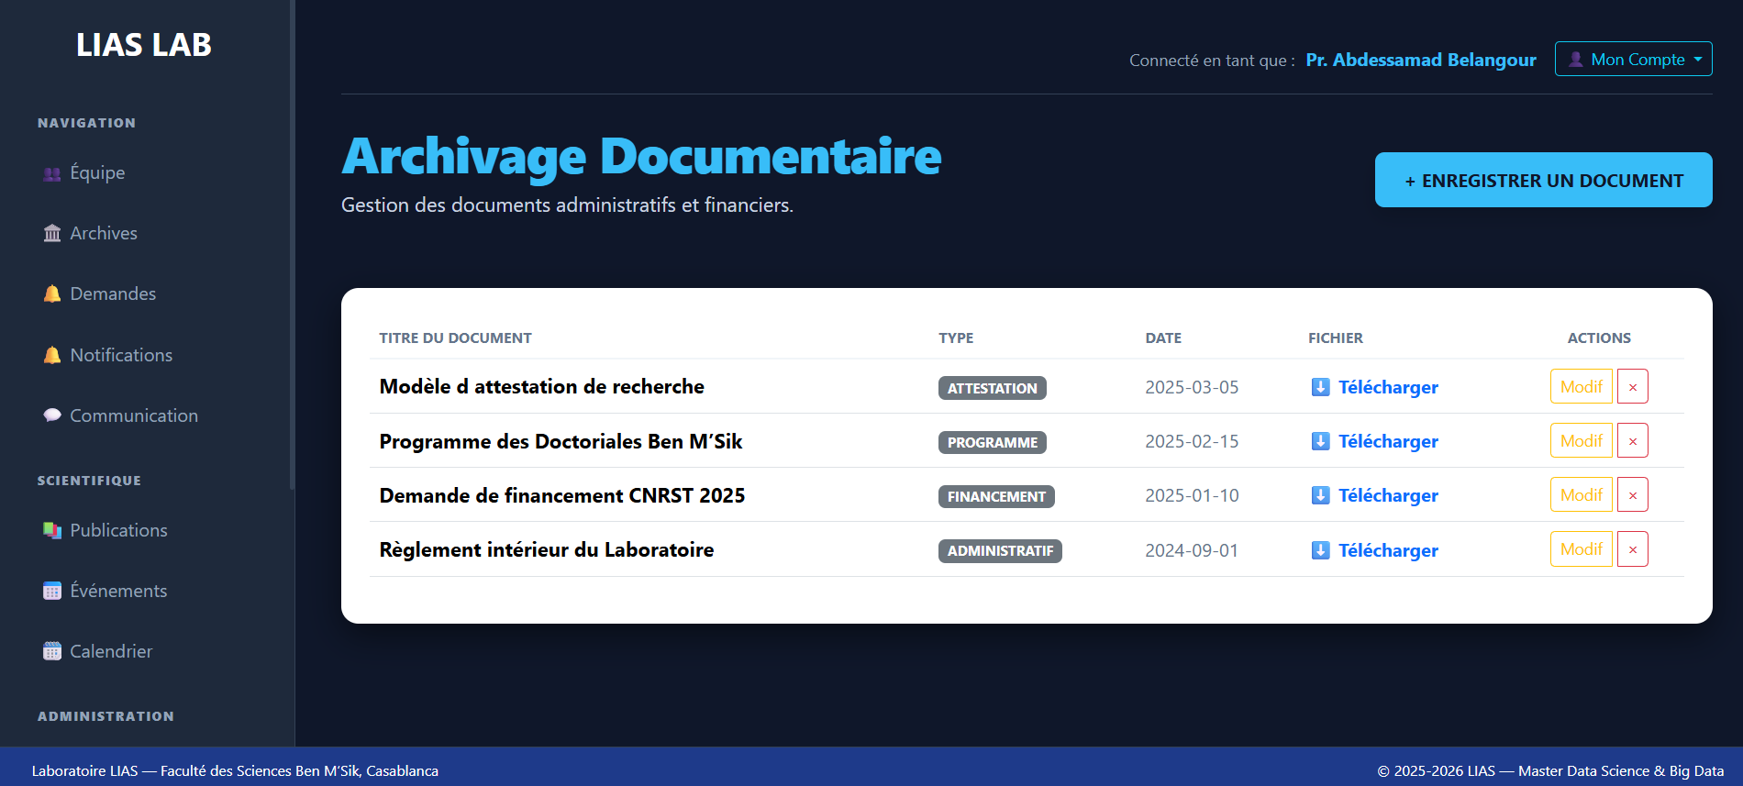
Rapport annuel et archives
Archives : anciens membres
Archivage documentaire
Rapport annuel automatisé
Statistiques calculées en temps réel depuis la base
Tableaux de synthèse, du plus récent au plus ancien
Notes:
Le rapport annuel est le point fort du projet : en un clic, le système interroge la base et compte les membres, publications, événements et matériels, puis affiche des tableaux de synthèse classés du plus récent au plus ancien. C'est un vrai outil d'aide à la décision pour la Direction. À droite, la mémoire institutionnelle : l'onglet Archives conserve les anciens membres et retraités, et le module Documents centralise les pièces administratives avec un lien de téléchargement.

Slide 9
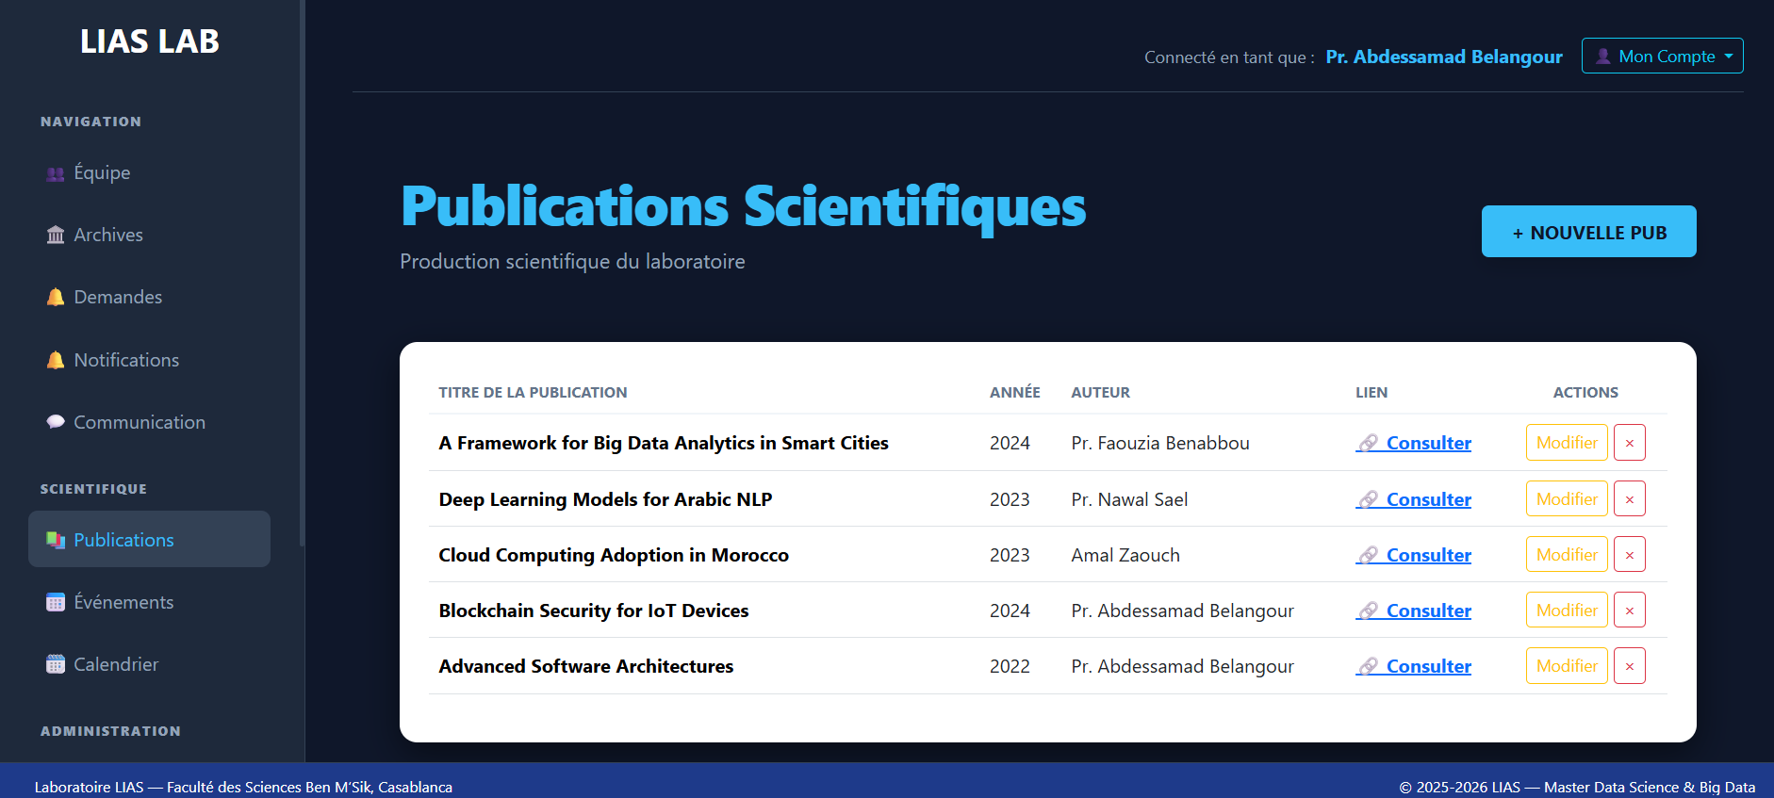
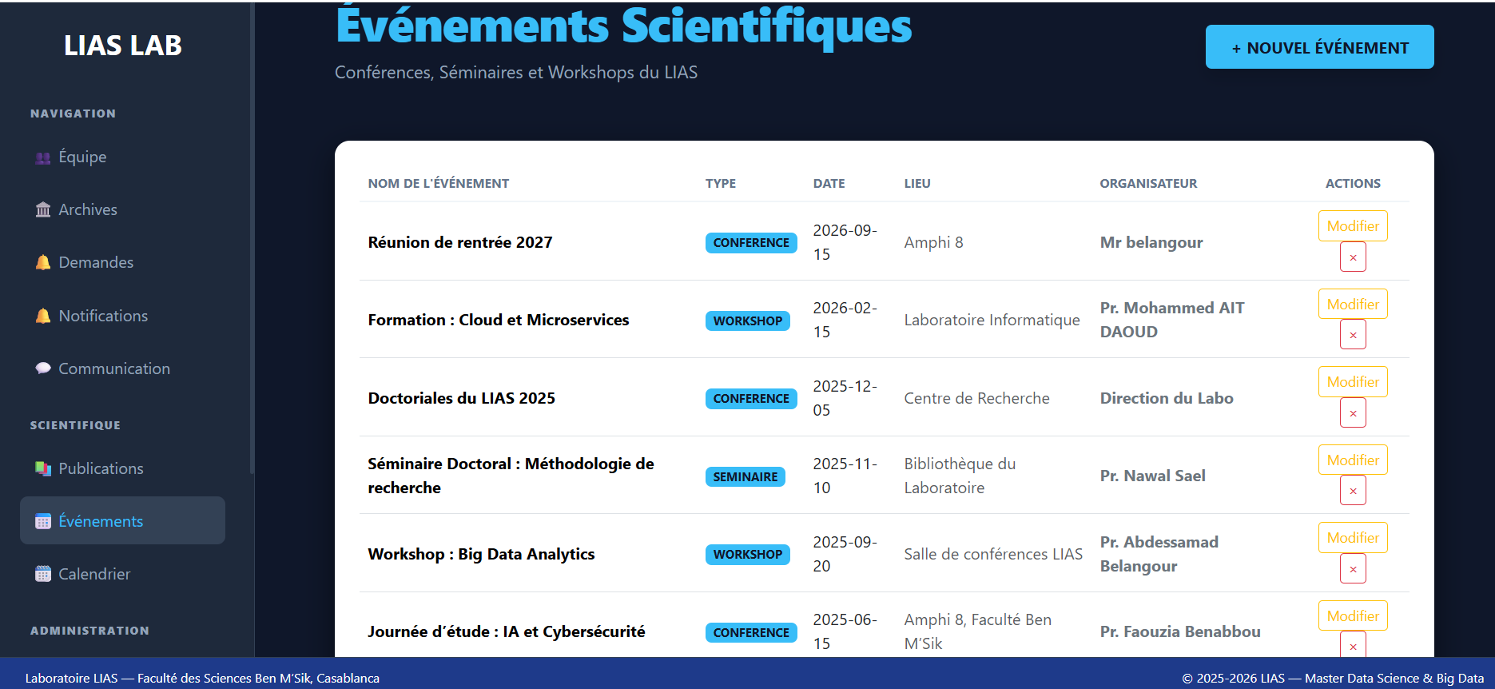
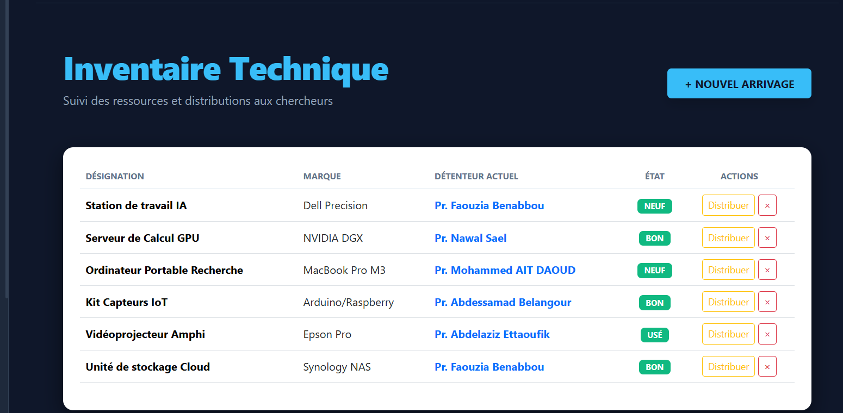
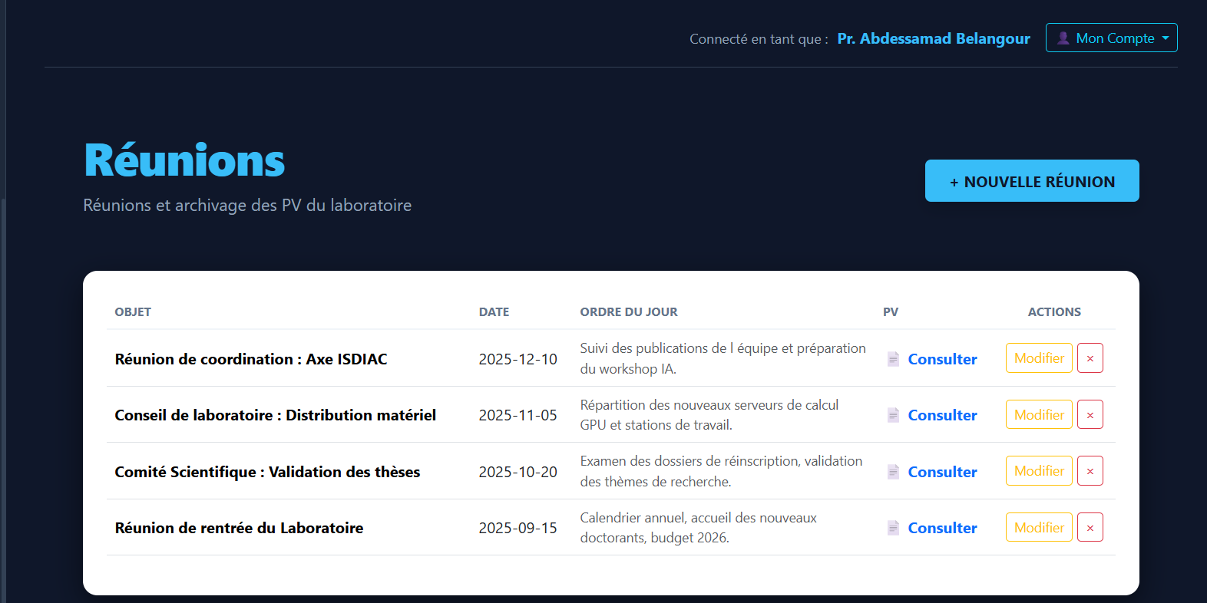
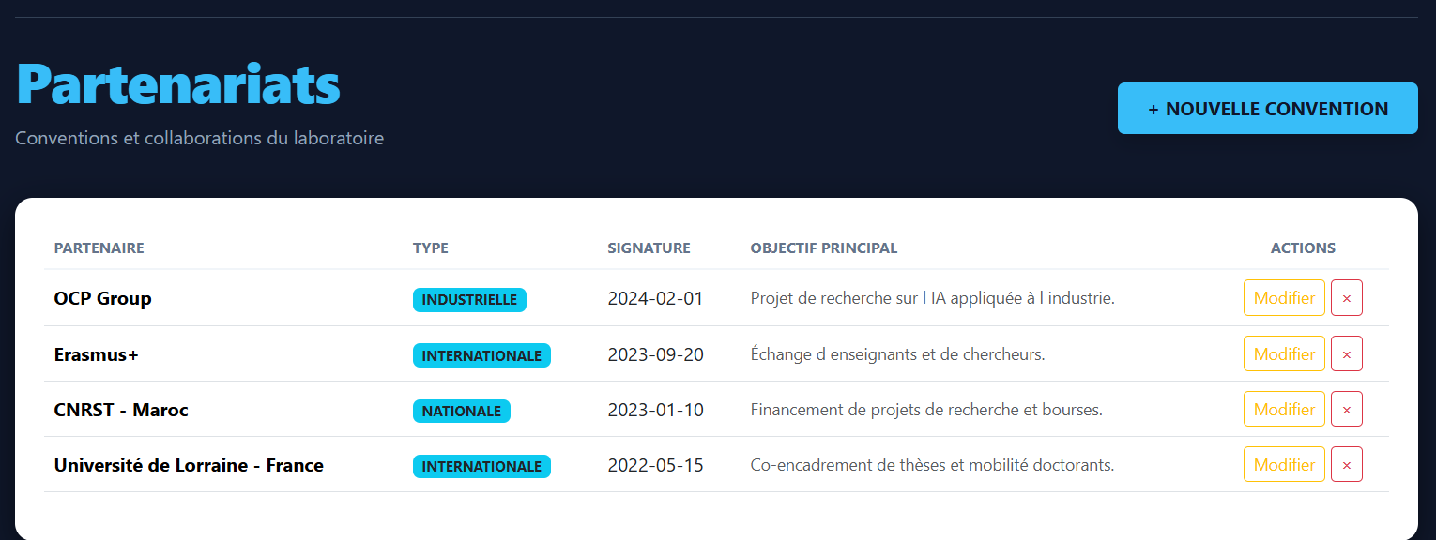
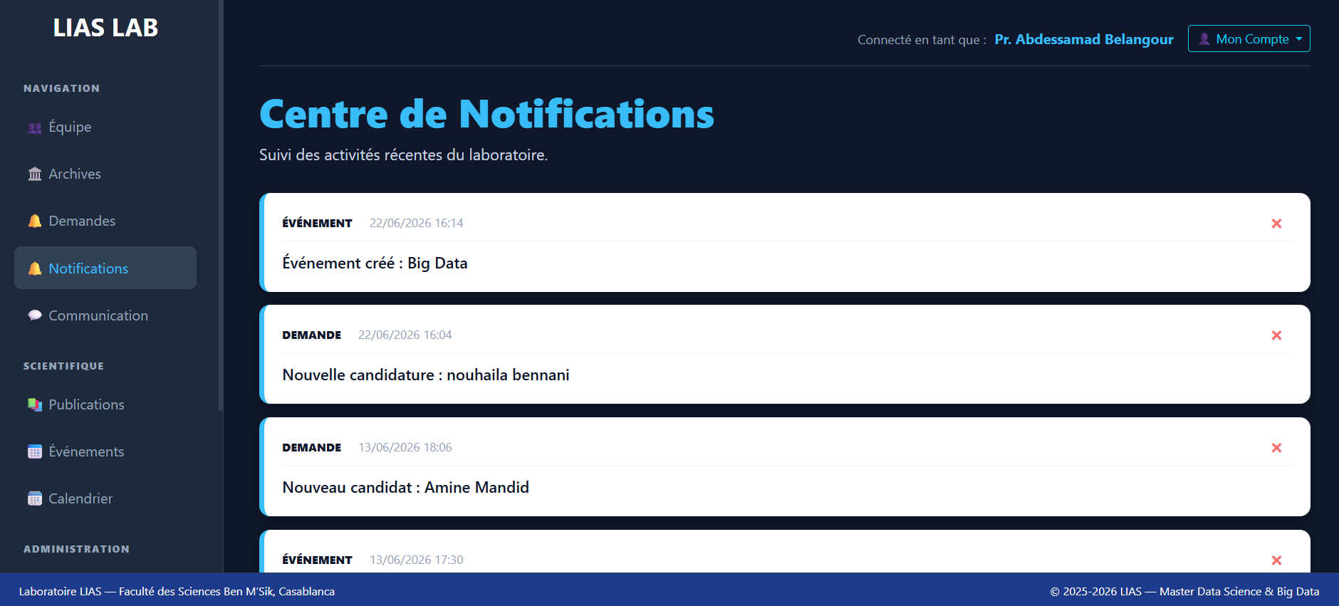
Les autres modules
Publications scientifiques
Événements scientifiques
Inventaire du matériel
Réunions et PV
Conventions
Centre de notifications
+ Demandes d'adhésion, calendrier scientifique, espace de communication
Notes:
Le reste de la plateforme couvre tout le cahier des charges : répertoire des publications liées à leurs auteurs, agenda des événements, inventaire du matériel avec le détenteur de chaque équipement, réunions avec ordre du jour et lien vers le procès-verbal, conventions de partenariat, et centre de notifications. S'ajoutent le traitement des demandes d'adhésion, le calendrier scientifique et un mur de communication interne.

Slide 10




Conclusion et perspectives
CE QUE LE PROJET APPORTE
PERSPECTIVES
Centralisation
Toutes les données du labo au même endroit
Upload réel des PDF sur le serveur
Traçabilité
Notifications, archives et procès-verbaux
Alertes email (SMTP) aux membres
Automatisation
Rapport annuel généré en un clic
IA : suggérer des collaborations
JEE moderne
Spring Boot 3, JPA, MVC, MySQL
Application mobile
Merci pour votre attention · Questions ?
Notes:
En conclusion, LIAS Manager n'est pas un simple annuaire mais un véritable outil de gouvernance numérique : il centralise, trace et automatise. Sur le plan technique, il m'a permis de maîtriser JEE avec Spring Boot 3, JPA et l'architecture MVC. Comme perspectives : un vrai upload de fichiers PDF, des alertes email via SMTP, un module d'IA pour suggérer des collaborations entre chercheurs, et une application mobile. Merci pour votre attention.

